Slide 1
NoSQL
- Ⅱ장. MongoDB 설치 -
데이터분석과

Slide 2
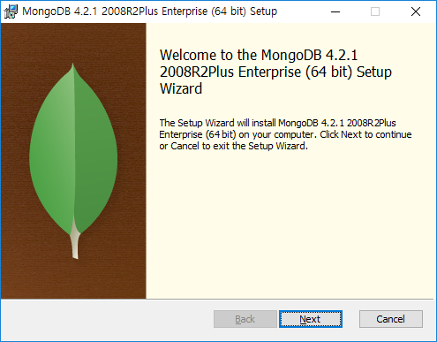
MongoDB 설치
Ⅱ장. MongoDB 설치
설치파일을 실행 후 Next 버튼을 클릭함

Slide 3
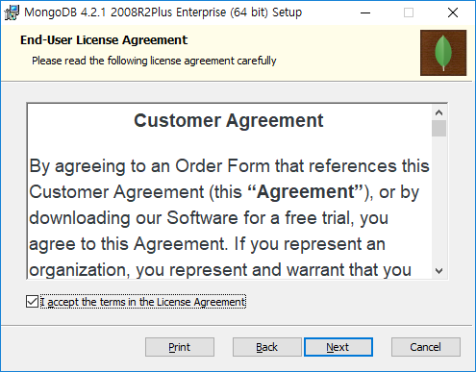
MongoDB 설치
Ⅱ장. MongoDB 설치
“I accept the terms in the License Agreement” 체크 후 Next 버튼을 클릭함

Slide 4
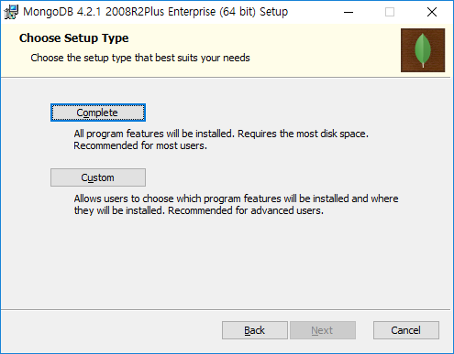
MongoDB 설치
Ⅱ장. MongoDB 설치
Complete 아이콘을 클릭함

Slide 5
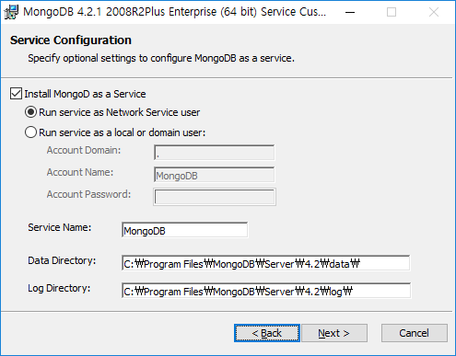
MongoDB 설치
Ⅱ장. MongoDB 설치
“Run service as Network Service user” 체크 후 Next 버튼을 클릭함

Slide 6
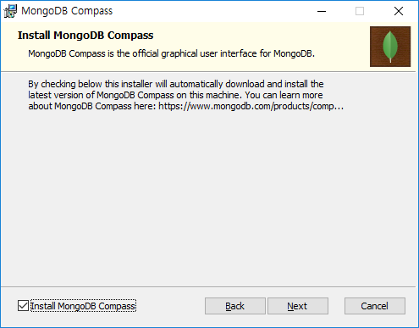
MongoDB 설치
Ⅱ장. MongoDB 설치
Next 버튼을 클릭함

Slide 7
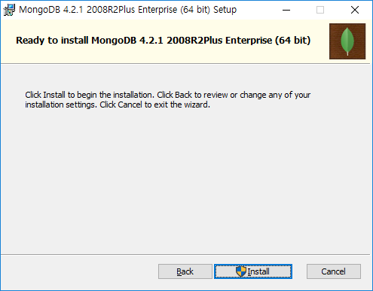
MongoDB 설치
Ⅱ장. MongoDB 설치
Install 버튼을 클릭함

Slide 8
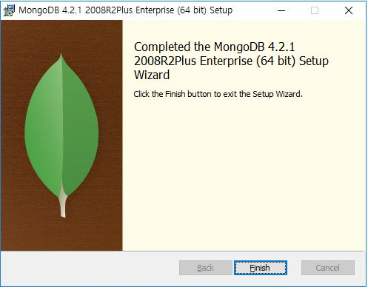
MongoDB 설치
Ⅱ장. MongoDB 설치
설치가 완료되면 Finish 아이콘을 클릭함

Slide 9
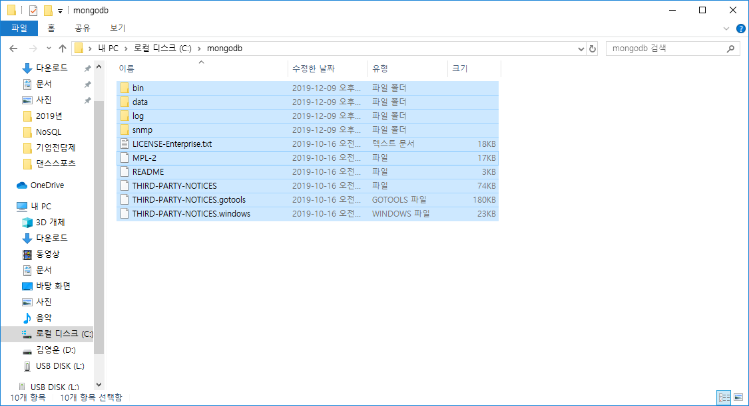
MongoDB 설치
Ⅱ장. MongoDB 설치
C:\mongodb 폴더를 생성 후 아래의 설치 폴더 및 파일을 복사함

Slide 10
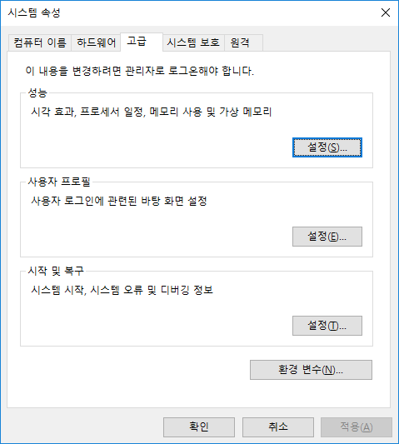
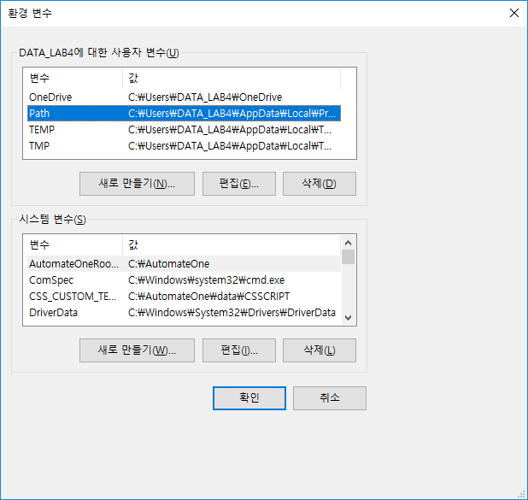
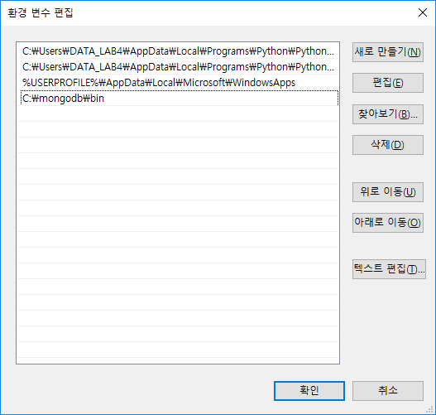
시스템 속성 정보 등록
Ⅱ장. MongoDB 설치
제어판의 시스템에서 고급 시스템 설정 클릭 후 고급 탭의 환경변수 변경
변수 path를 편집해서 새로 만들기 아이콘 클릭 후 “C:\mongodb\bin”을 추가함

Slide 11
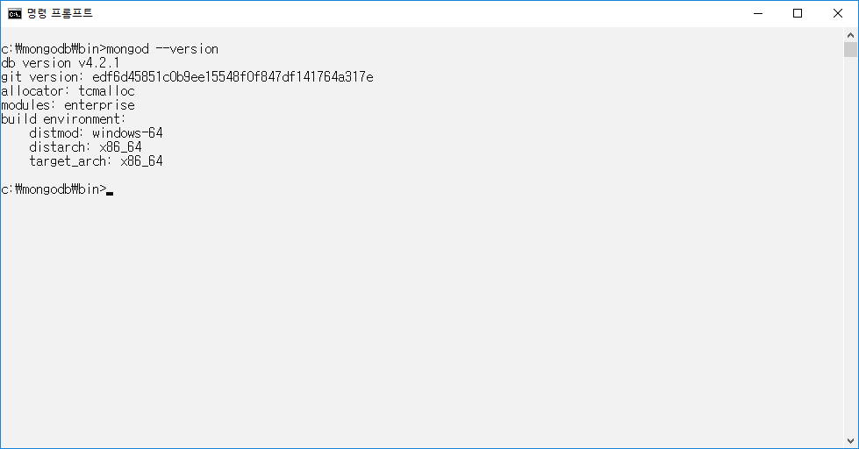
MongoDB 설치 확인
Ⅱ장. MongoDB 설치
MongoDB가 설치된 기본 경로인 bin에서 설치된 MongoDB 버전을 확인함
(옵션에 --(대쉬)는 2개임)
MongoDB 버전 확인

